Slide 1





II. KGYTK Országos Tehetségnap
hátrányos helyzetű tehetségígéretek gondozása-
Rózsakerti Demjén István Református Általános Iskola, Budapest, 2014. június 18.
A II. Országos Tehetségnap
az NTP-TTM-13-009 azonosító számú pályázat keretében valósul meg.

Slide 2
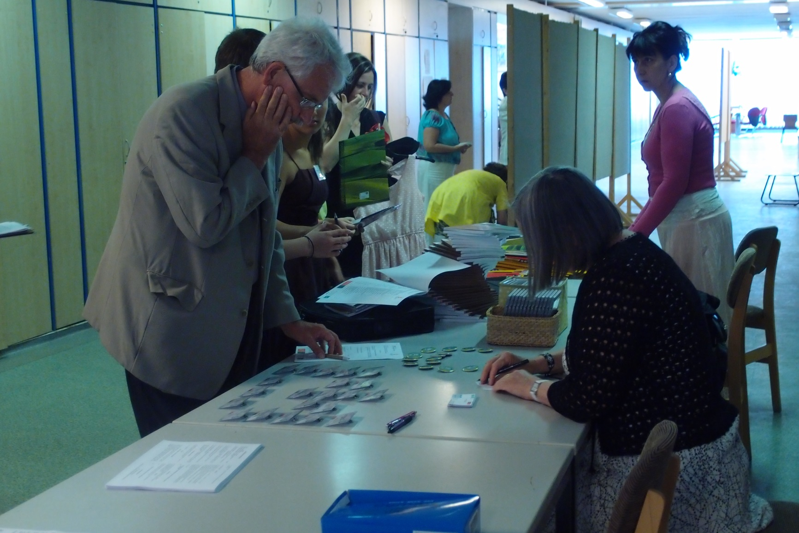
Regisztráció

Slide 3
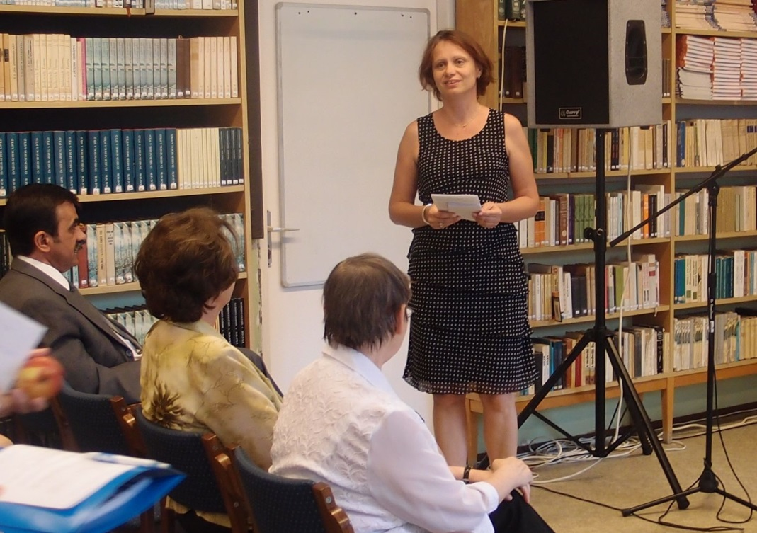
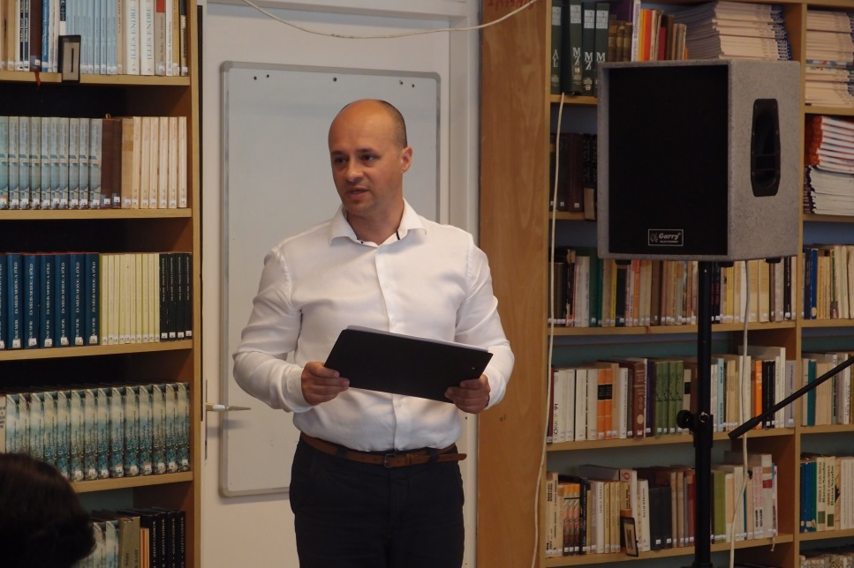
A tehetségnap konferansziéi:
Horváth Erika igh. és Seréti Gyula tanító, történelem szakos tanár

Slide 4
PLENÁRIS ÜLÉS köszöntők, művészeti produkciók, előadások

Slide 5
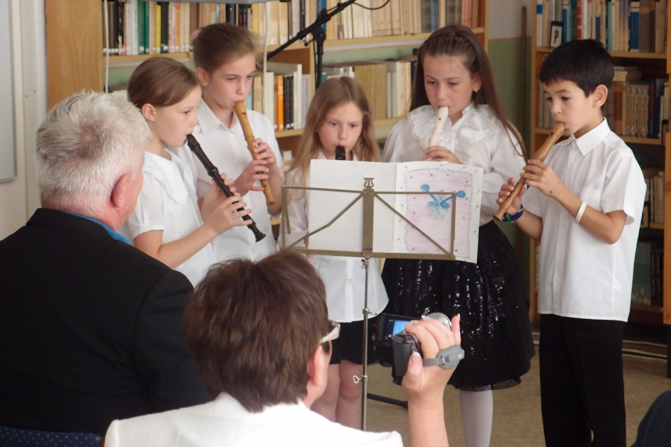
Művészeti produkció: a Rózsakerti Demjén István Református Általános Iskola tanulói furulyáznak

Slide 6
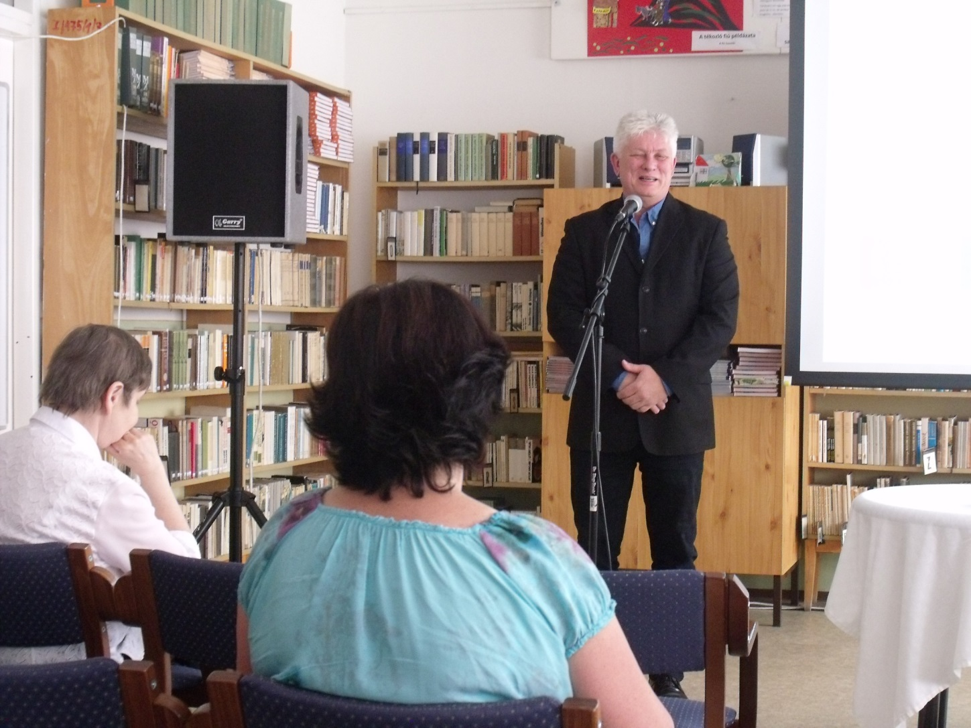
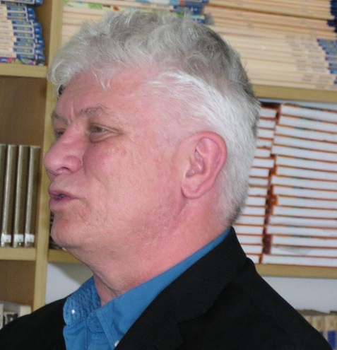
KÖSZÖNTŐ: Karsay Ferenc, Budapest XXII. kerület Budafok-Tétény alpolgármestere

Slide 7
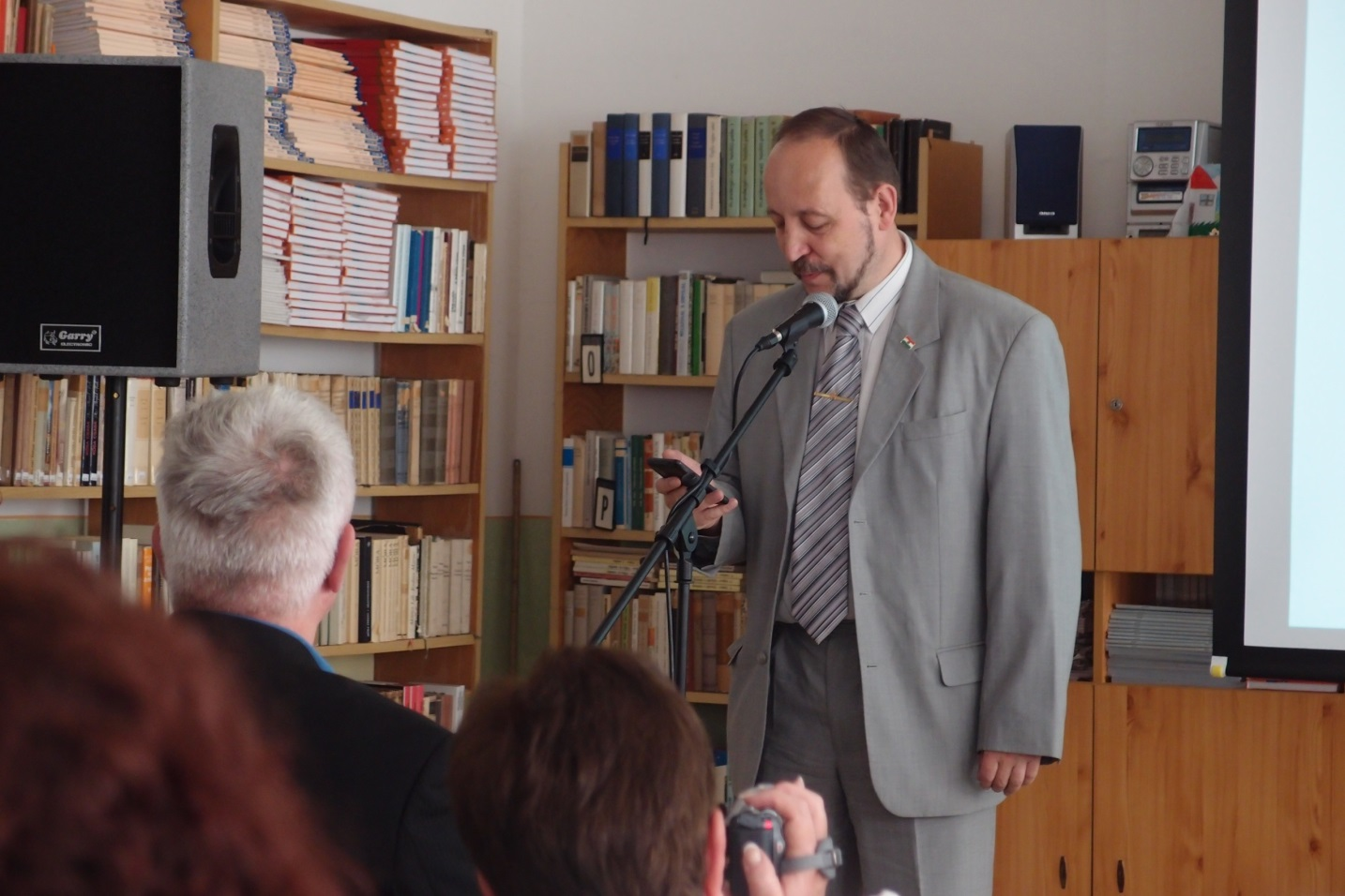
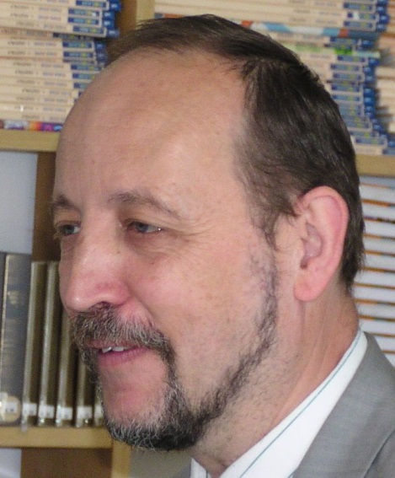
KÖSZÖNTŐ: Dr. Németh Géza, a Budapest-Budafoki Református Egyházközség gondnoka

Slide 8
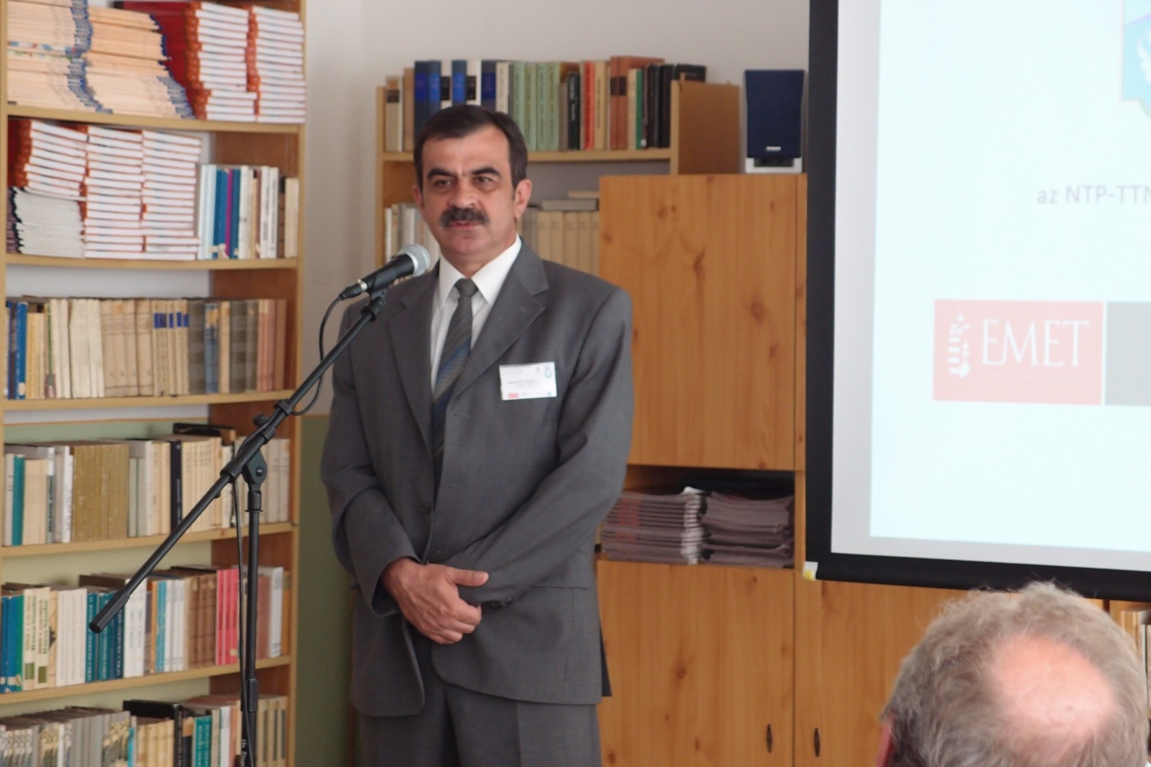
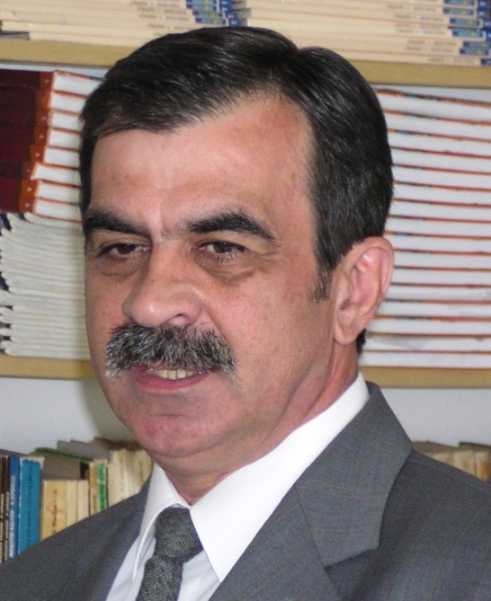
KÖSZÖNTŐ: Bencze Péter, a Rózsakerti Demjén István Református Általános Iskola igazgatója

Slide 9
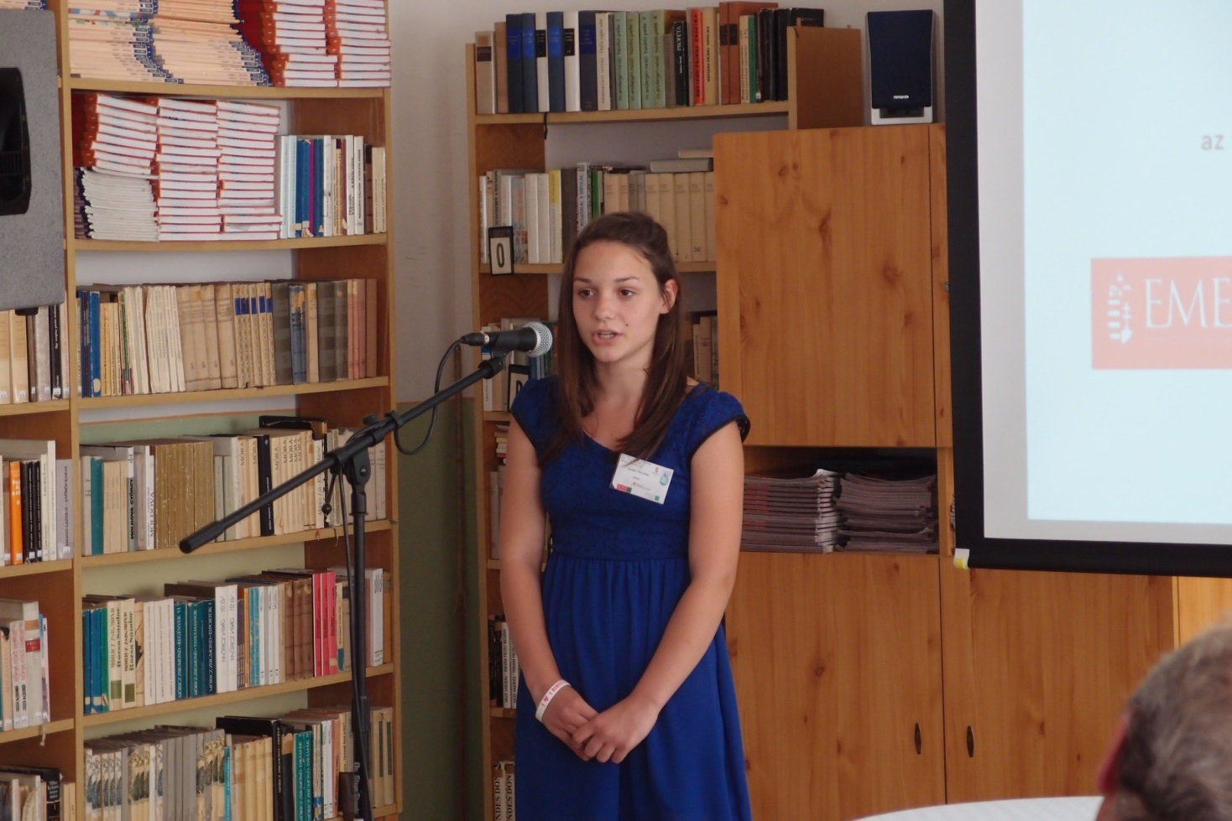
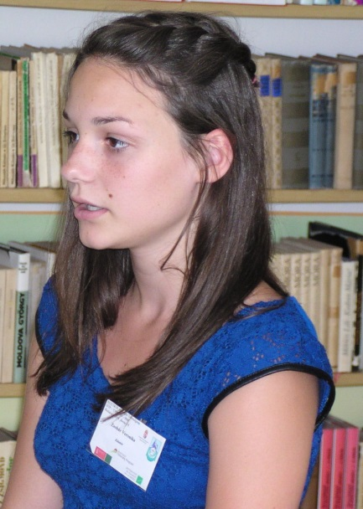
Művészeti produkció: a Zalabéri Általános Iskola és Alapfokú Művészeti Iskola tanulója, Zsohár Veronika verset mond

Slide 10
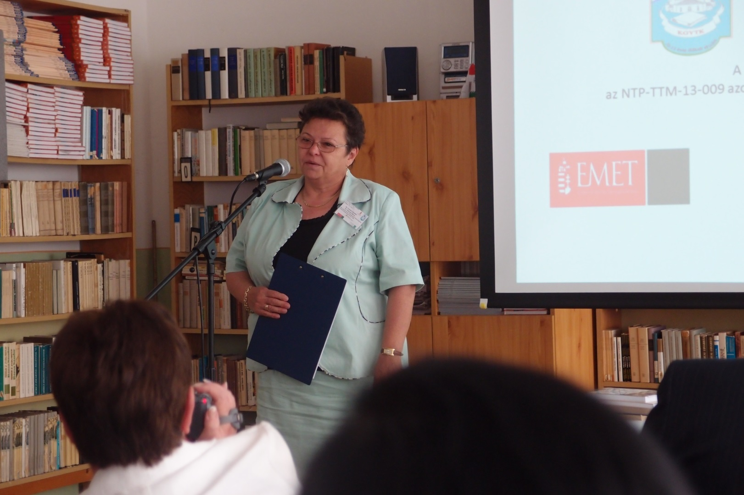
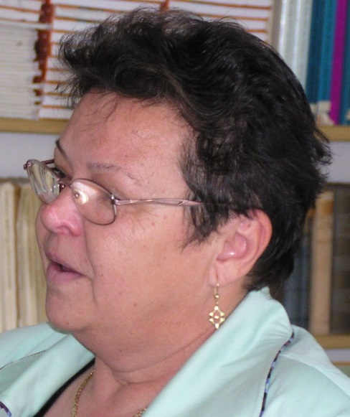
Dr. Zsolnai Józsefné Dr. Mátyási Mária PhD, egyetemi docens, intézetigazgató, Pannon Egyetem MFTK Neveléstudományi Intézet, Pápa: A tehetségnevelés személyi feltételei

Slide 11
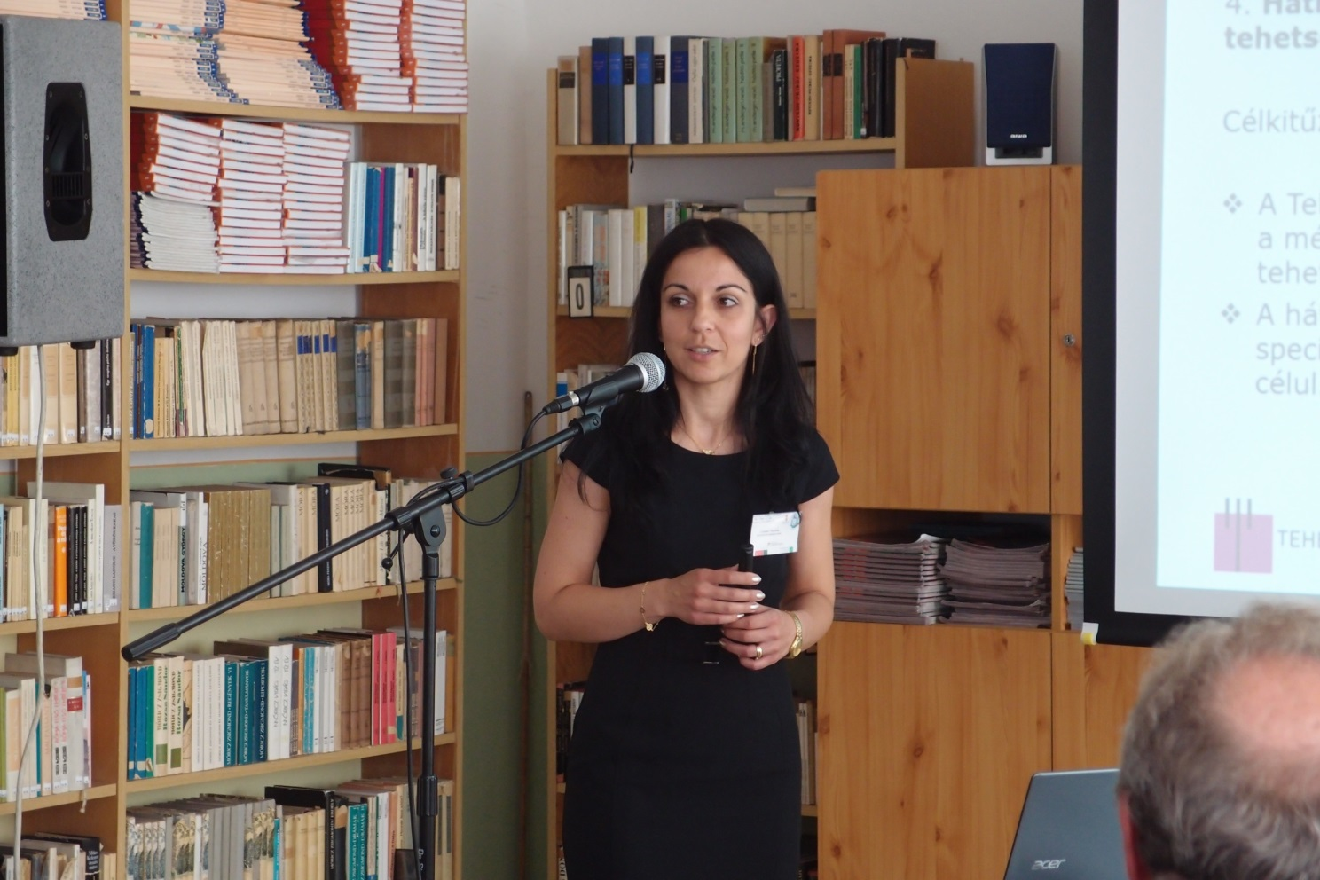
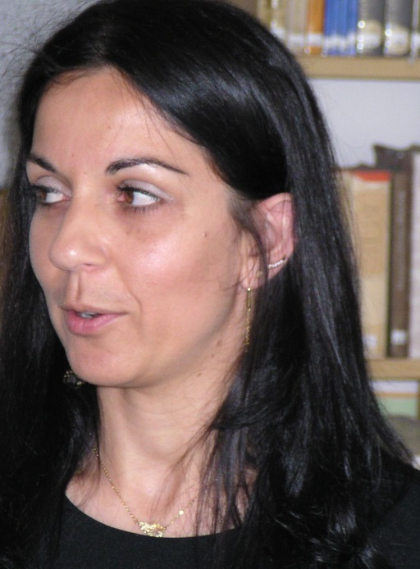
Csemer Patricia, MATEHETSZ alprojekt-vezető: Új utak és esélyek a hátrányos helyzetű gyerekek tehetségfejlesztésénél

Slide 12
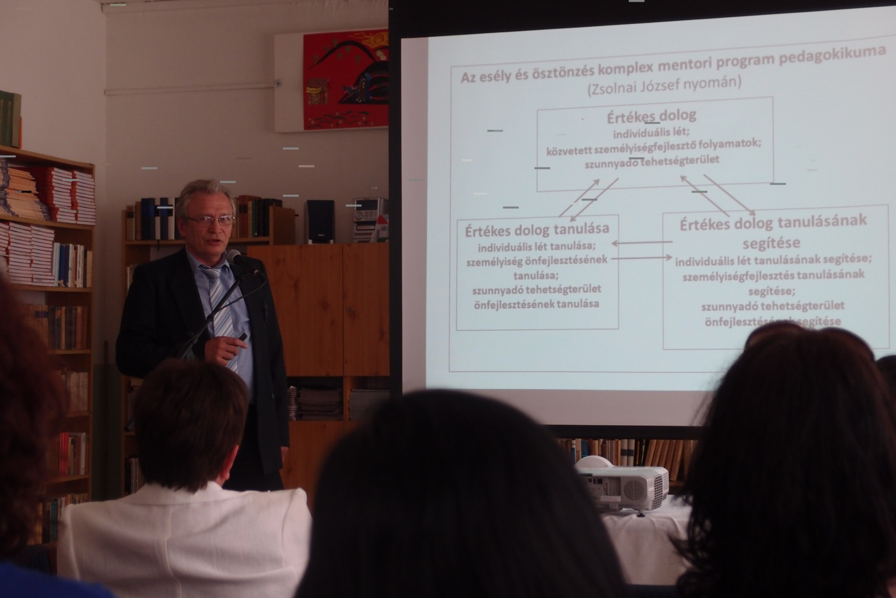
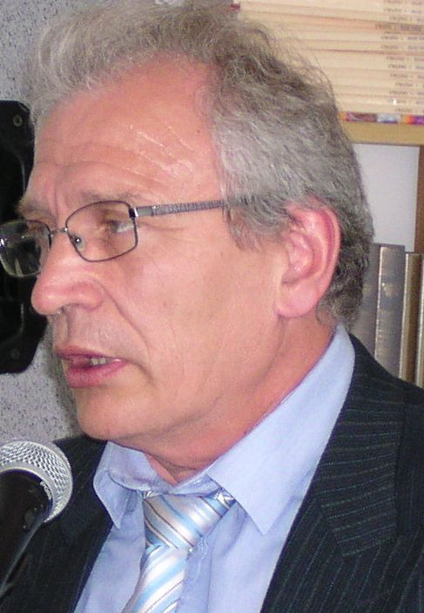
Kiss Albert, a KGYTK Tehetségsegítő Tanács elnöke: Esély és ösztönzés komplex mentori program - a tehetségígéretek és mentoraik közös alkotó munkájának segítéséért

Slide 13
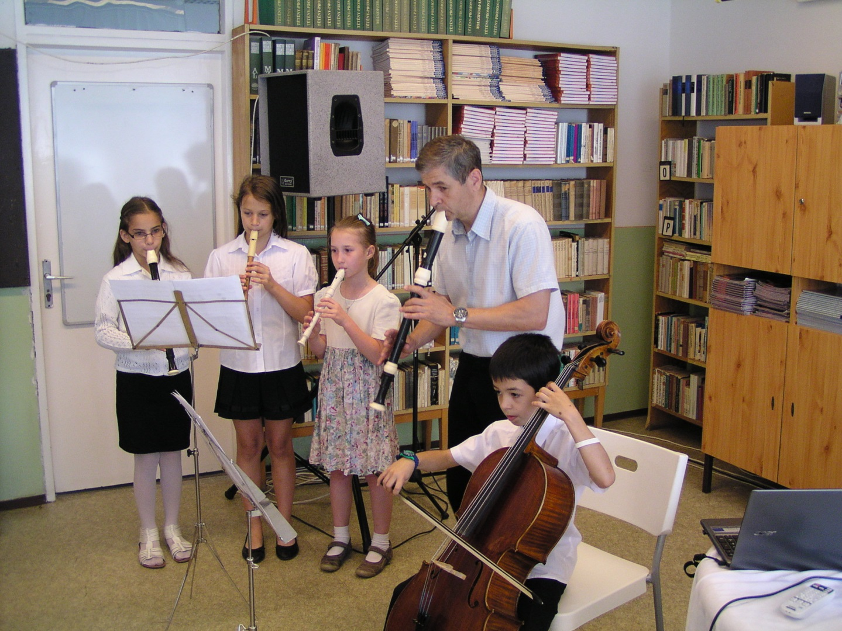
Művészeti produkció: a Rózsakerti Demjén István Református Általános Iskola tanulói és mentoruk furulyáznak

Slide 14
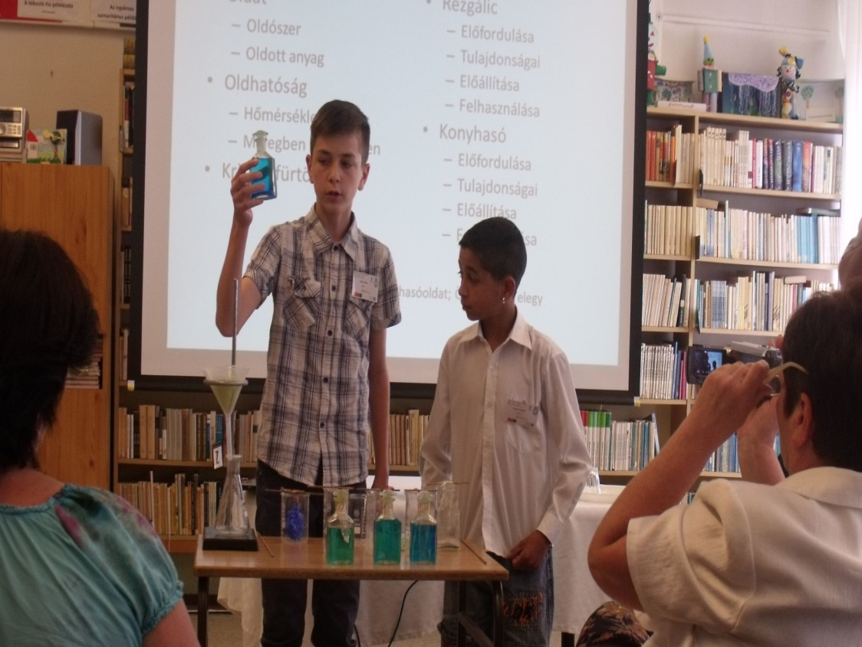
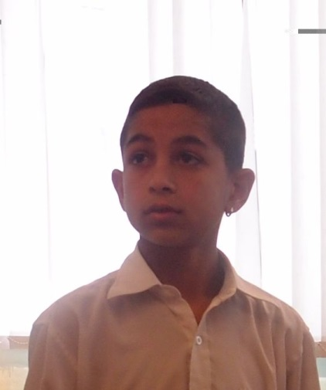
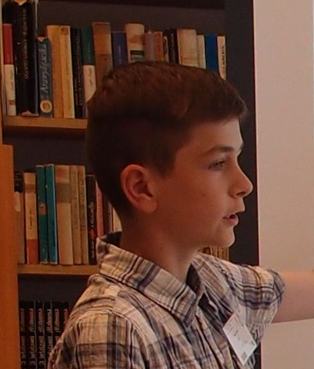
Szalay Milán – Bogdán Richárd 6.o. Hogyan vehetjük ki a rézgálicot és a konyhasót a rézgálicoldat és a konyhasóoldat elegyéből?

Slide 15
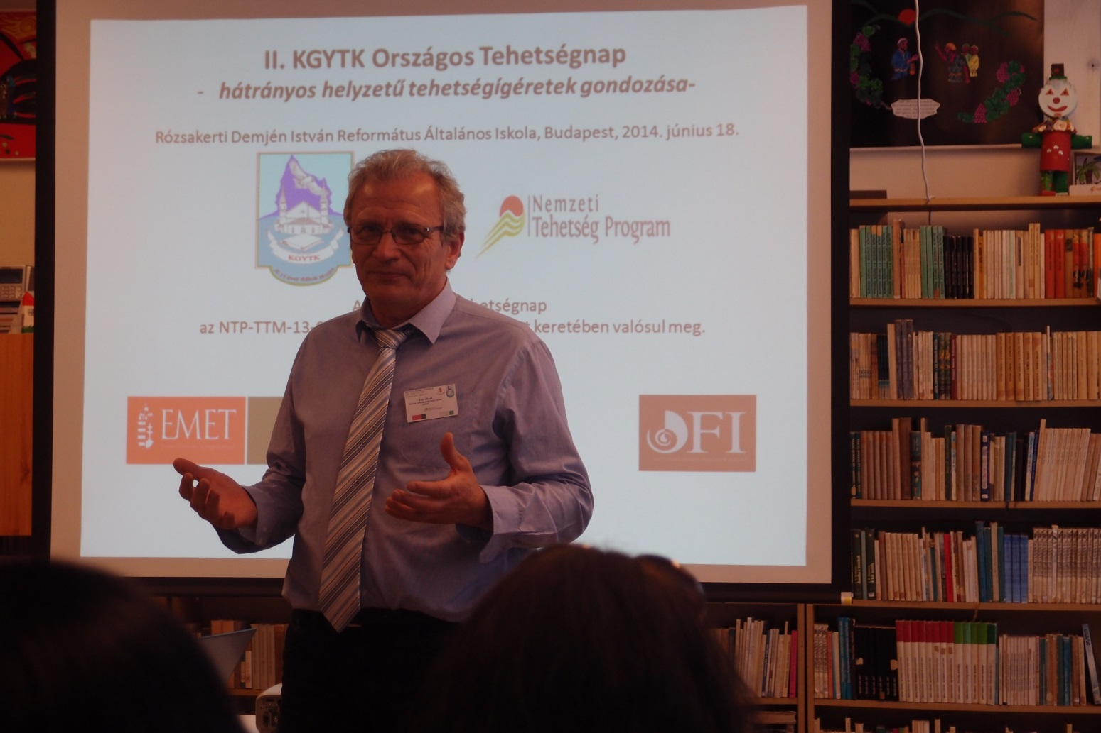
Kiss Albert, Szalay Málin és Bogdán Richárd tanulók mentora

Slide 16
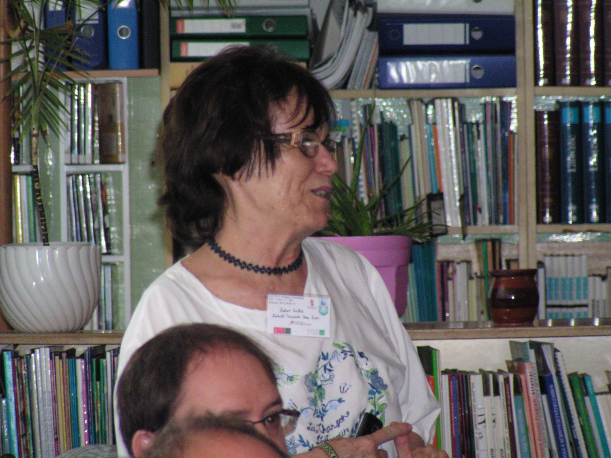
Fodor Erika, a KUTOSZ tiszteletbeli elnöke, a MATEHETSZ elnökségi tagja

Slide 17
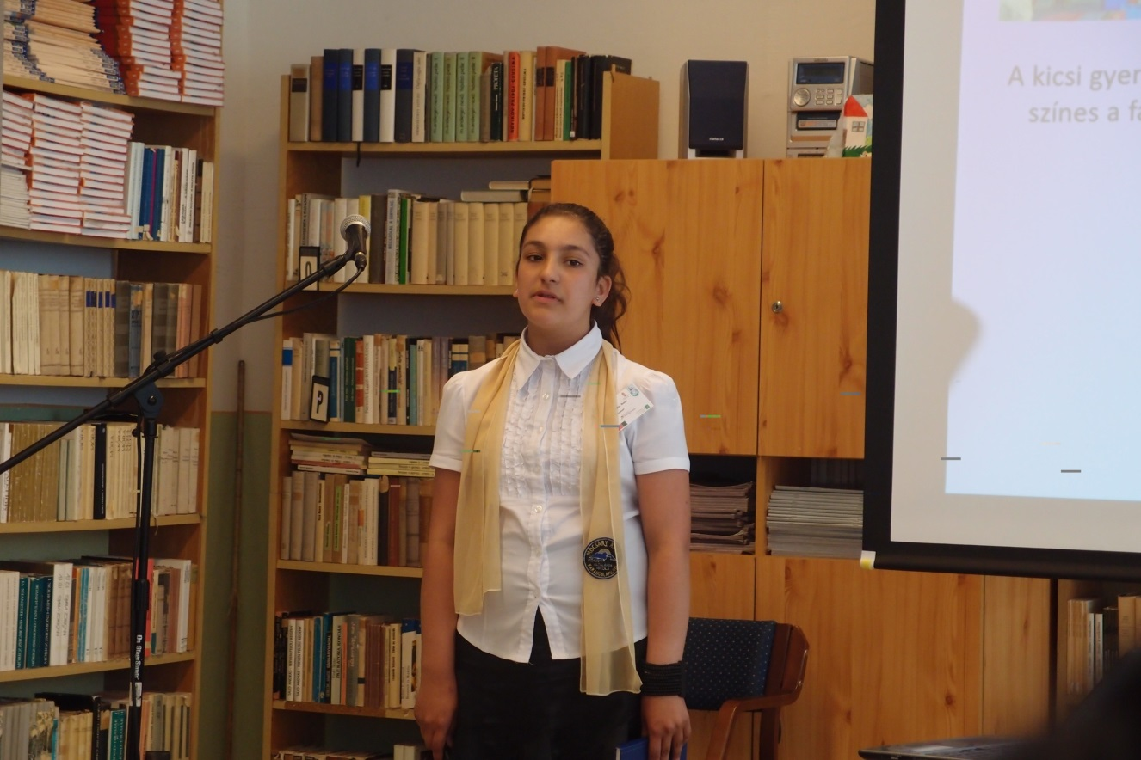
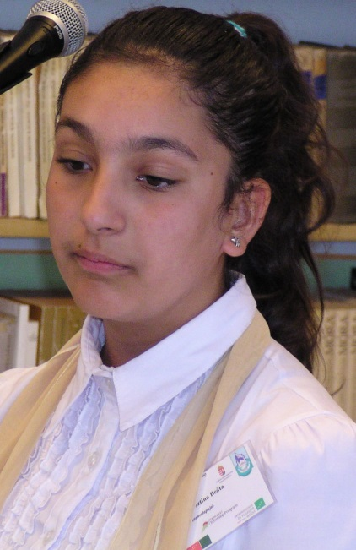
Paulik Krisztina Beáta 5.o. Így trécselnek a menők, avagy a Mocsáry Antal Általános Iskola és Alapfokú Művészeti Iskola felső tagozatos tanulóinak diáknyelvi szóhasználata

Slide 18
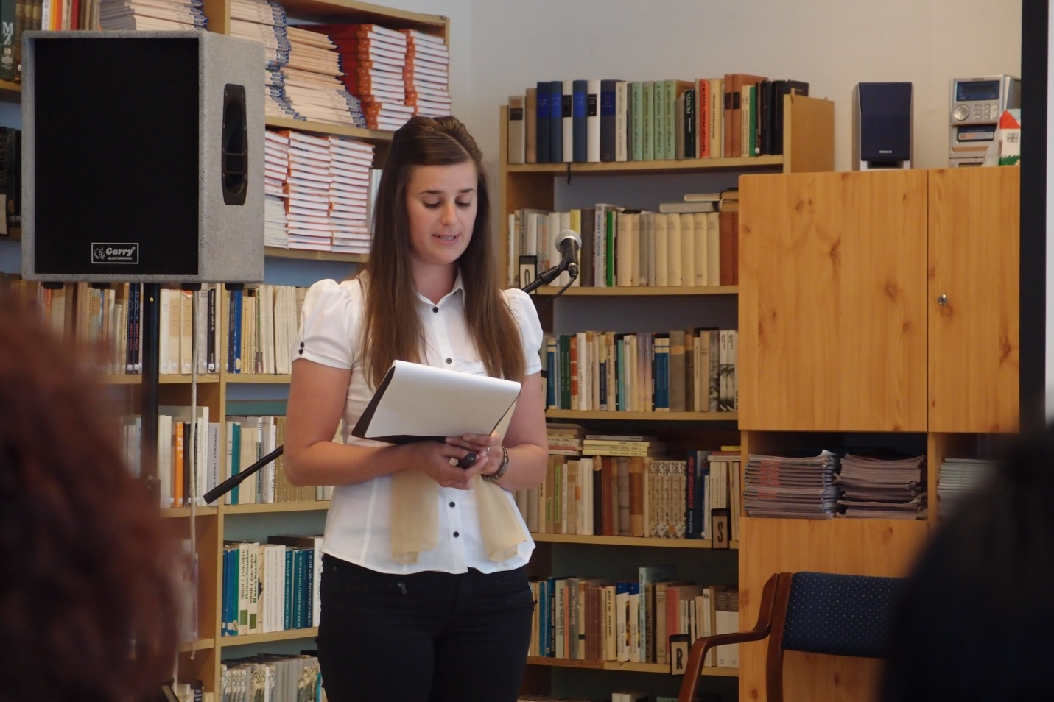
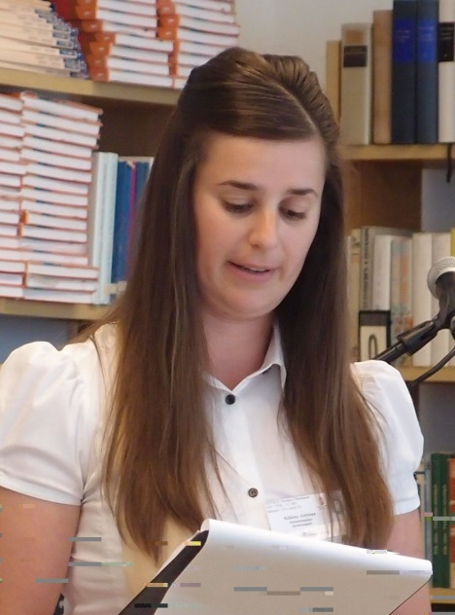
Kökény Adrienn,
Paulik Krisztina Beáta mentora

Slide 19
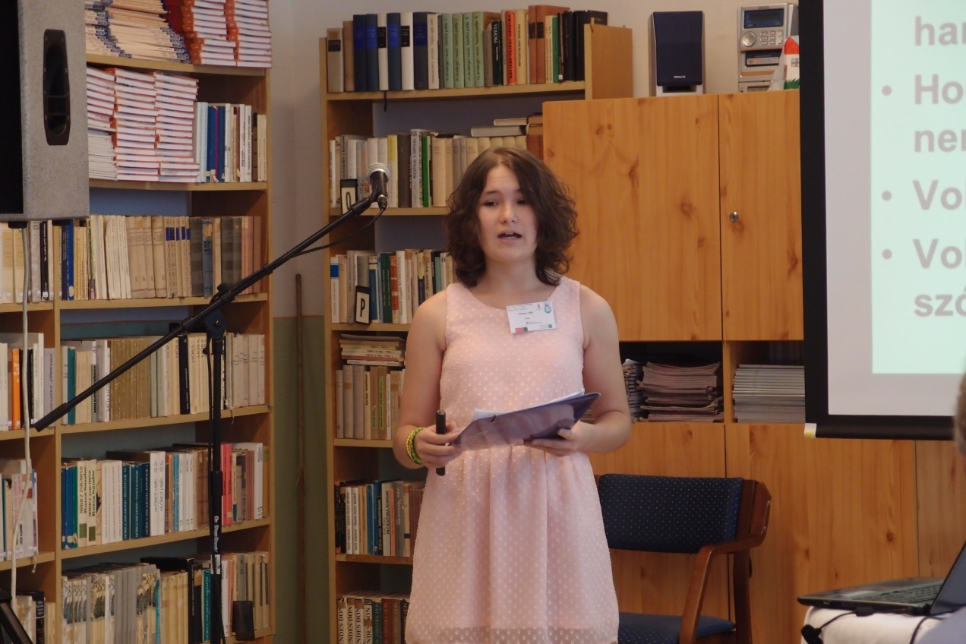
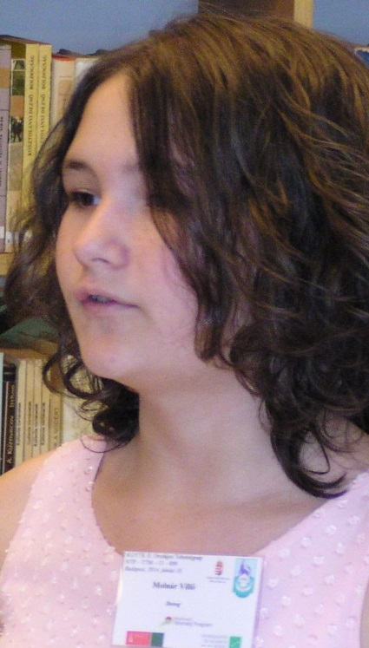
Molnár Villő 7.o. Az intézményes zeneiskolai oktatás előzményei Dorogon (1880-1953)

Slide 20
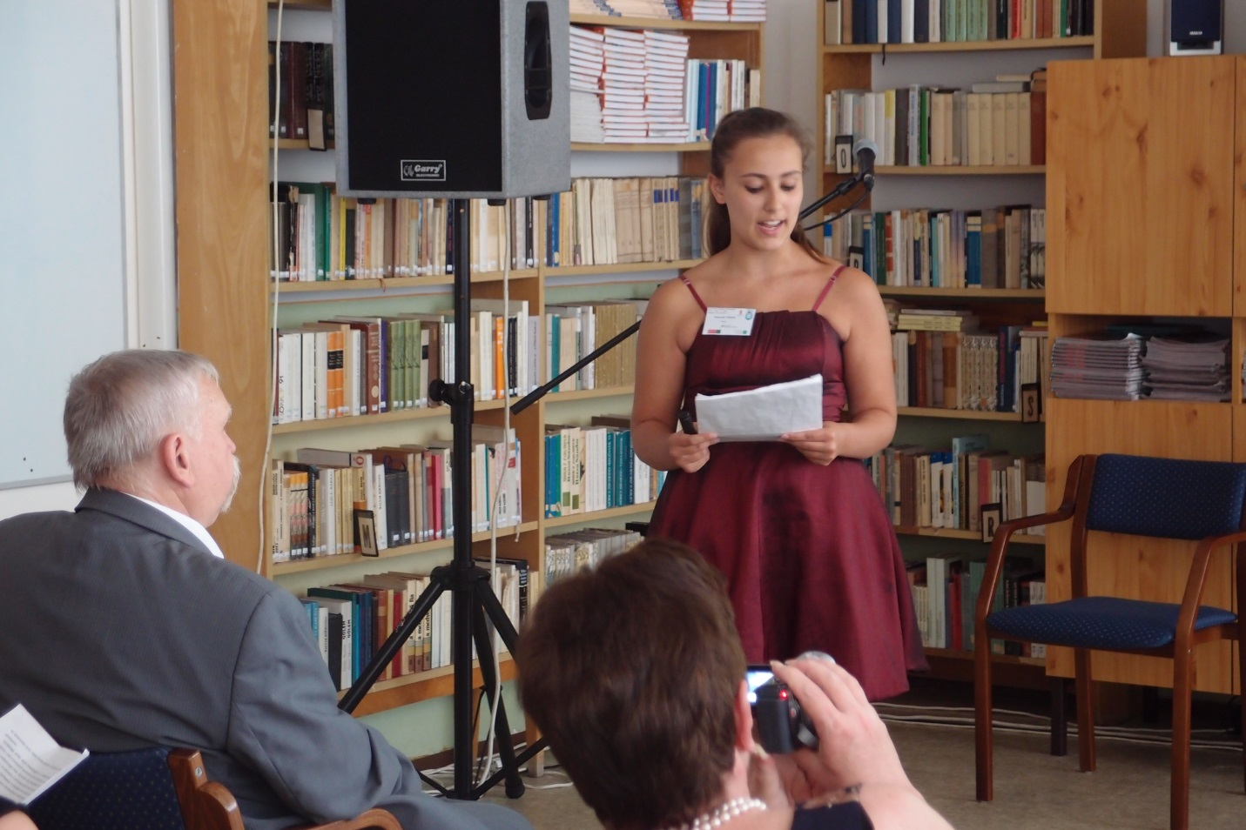
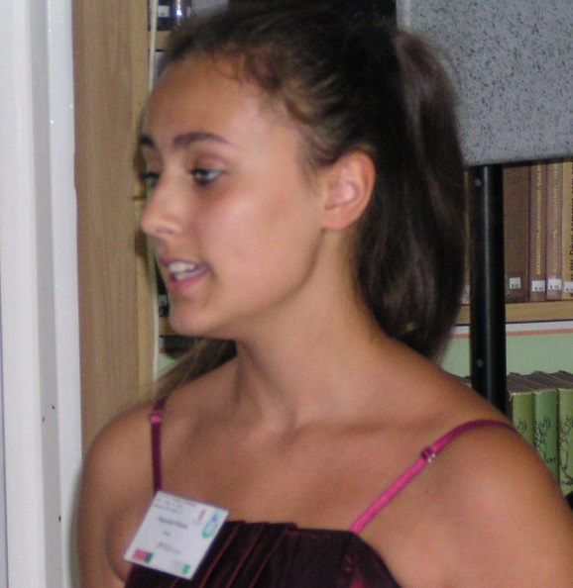
Pusenyák Viktória 7.o. Üzenetek az utókornak egy kéziratos osztálynaplóban 1948-1949 -ből

Slide 21
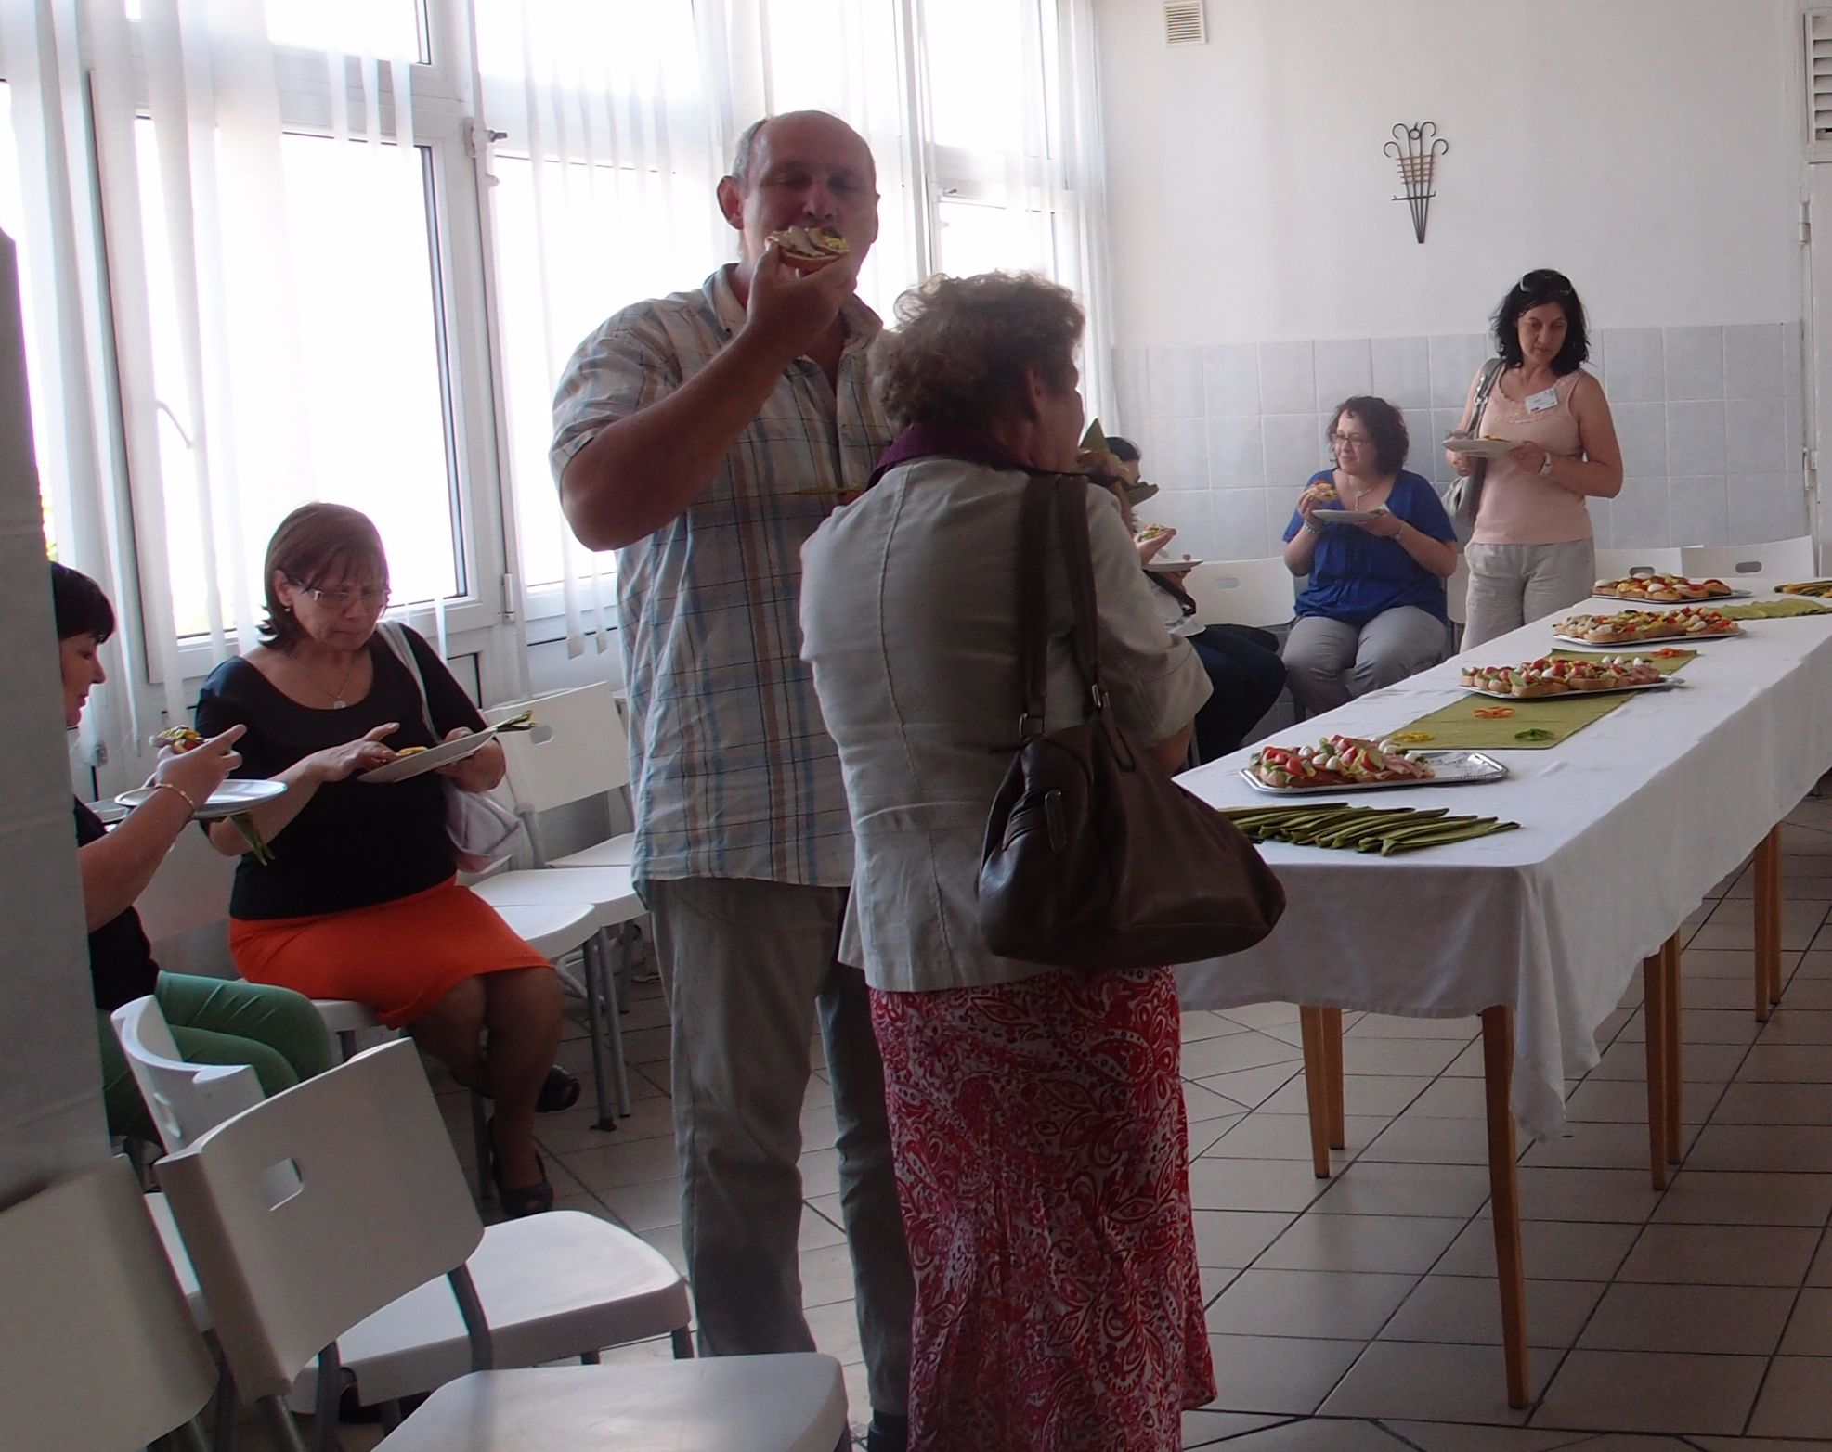
Állófogadás

Slide 22
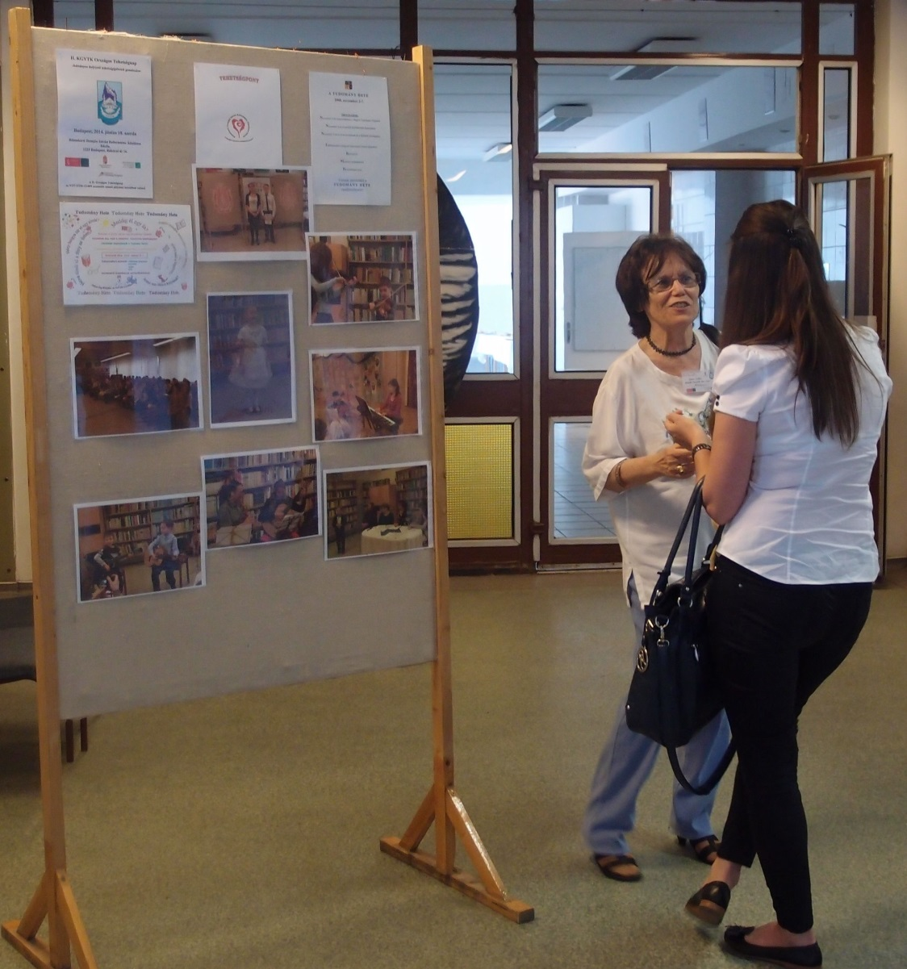
Eszmecsere a szünetben

Slide 23
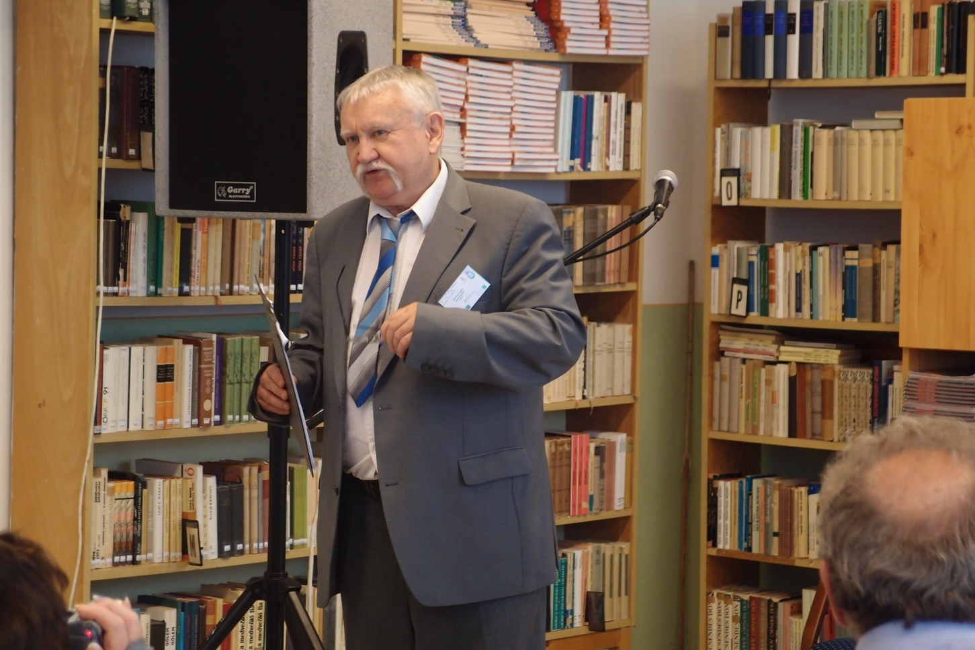
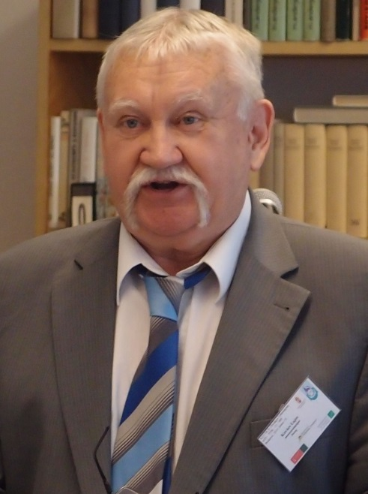
Kovács Lajos, Molnár Villő mentora

Slide 24
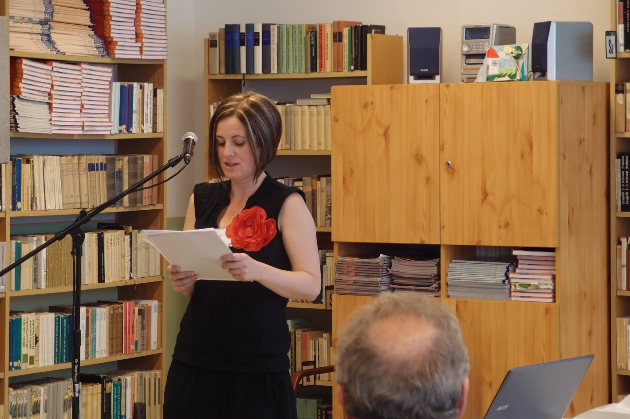
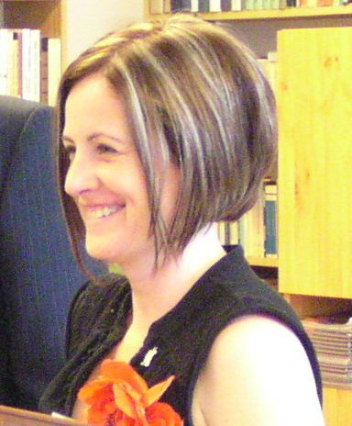
Molnár Klára, Molnár Villő mentora

Slide 25
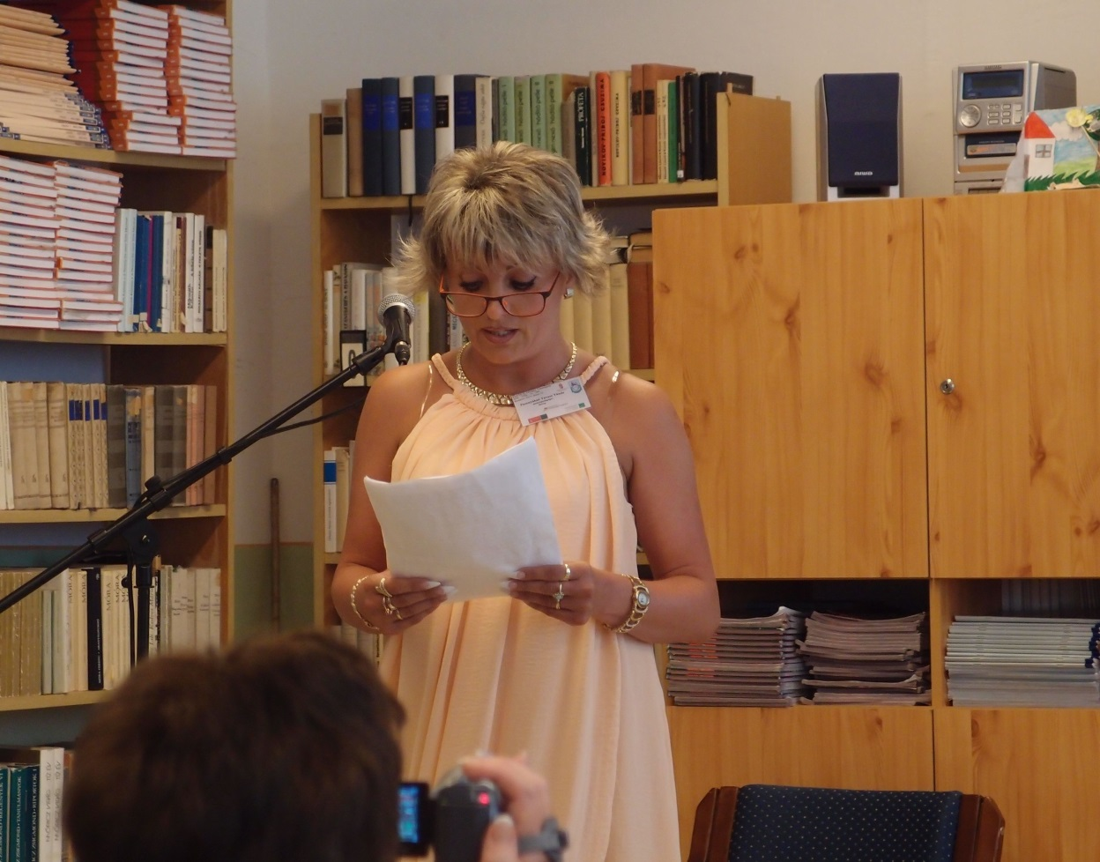
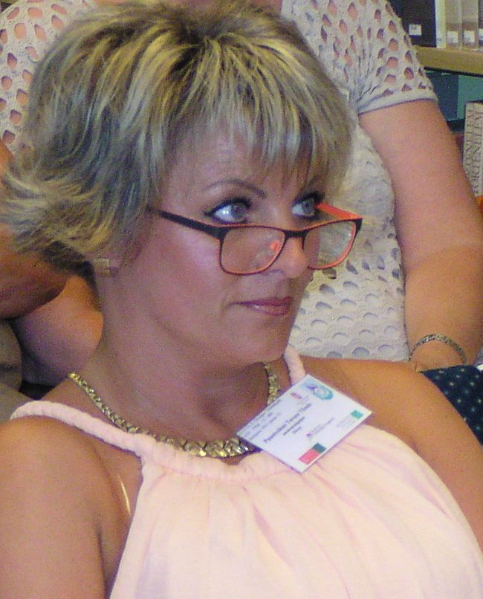
Pusenyákné Tavasz Tünde, Pusenyák Viktória mentora

Slide 26
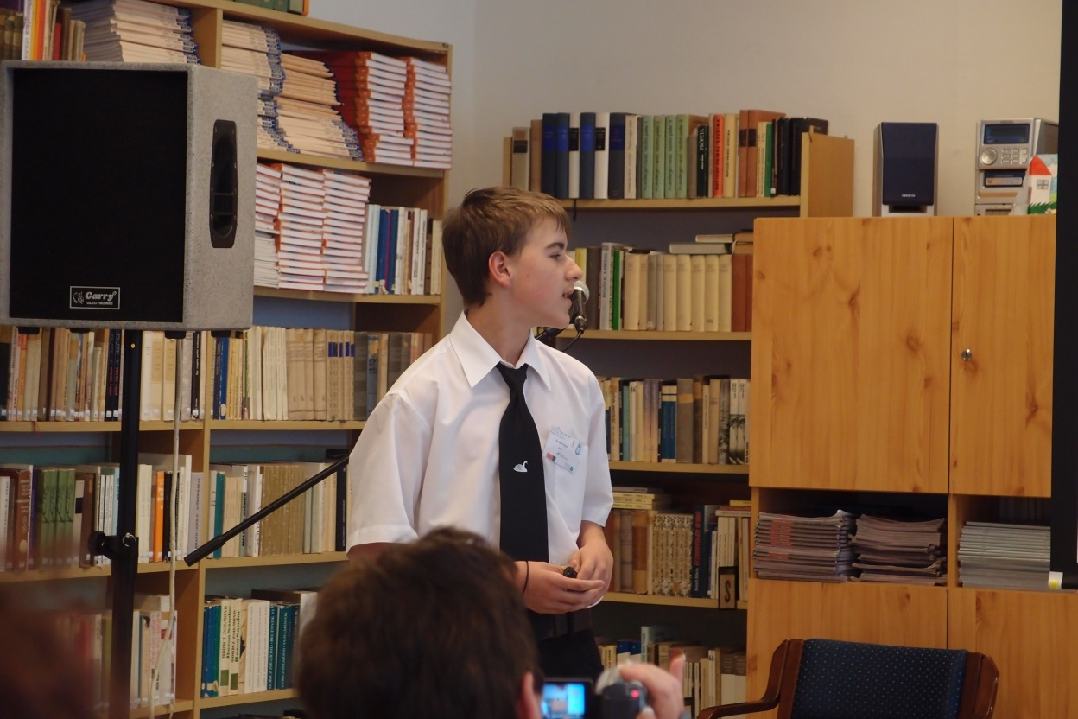
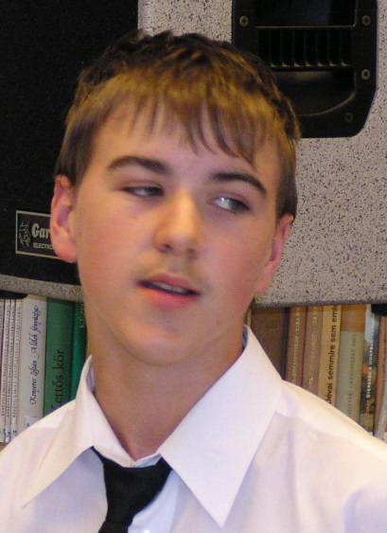
Krempf István 8.o. A bütykös hattyú helyzete, elterjedése és vonulásának kutatása Magyarországon

Slide 27
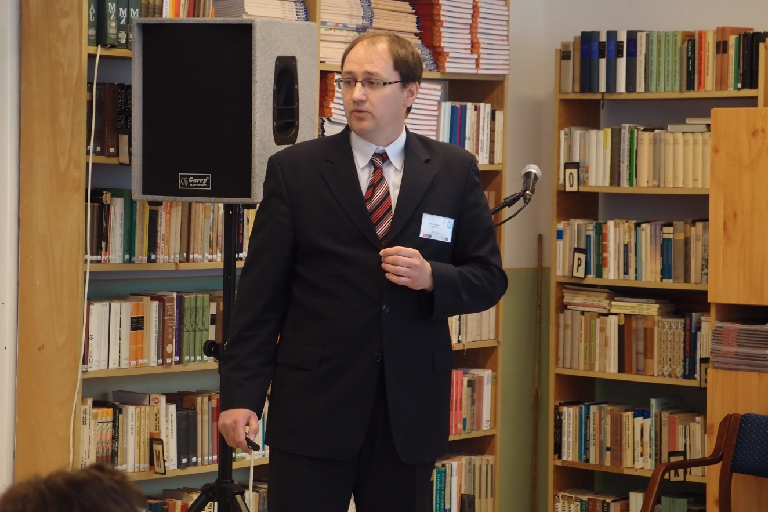
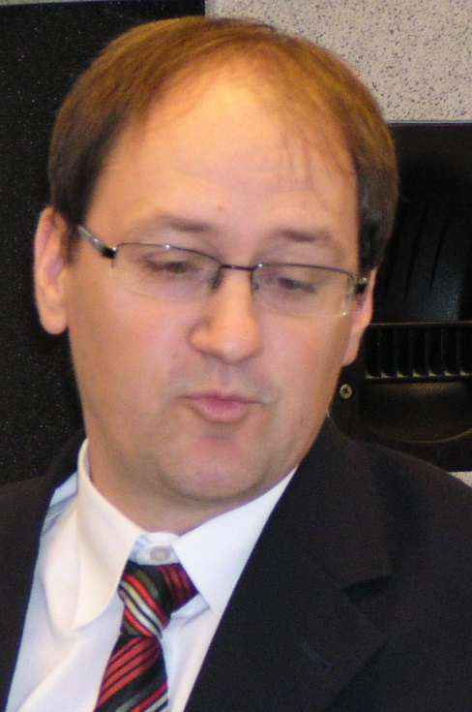
Balogh Balázs, Krempf István mentora

Slide 28
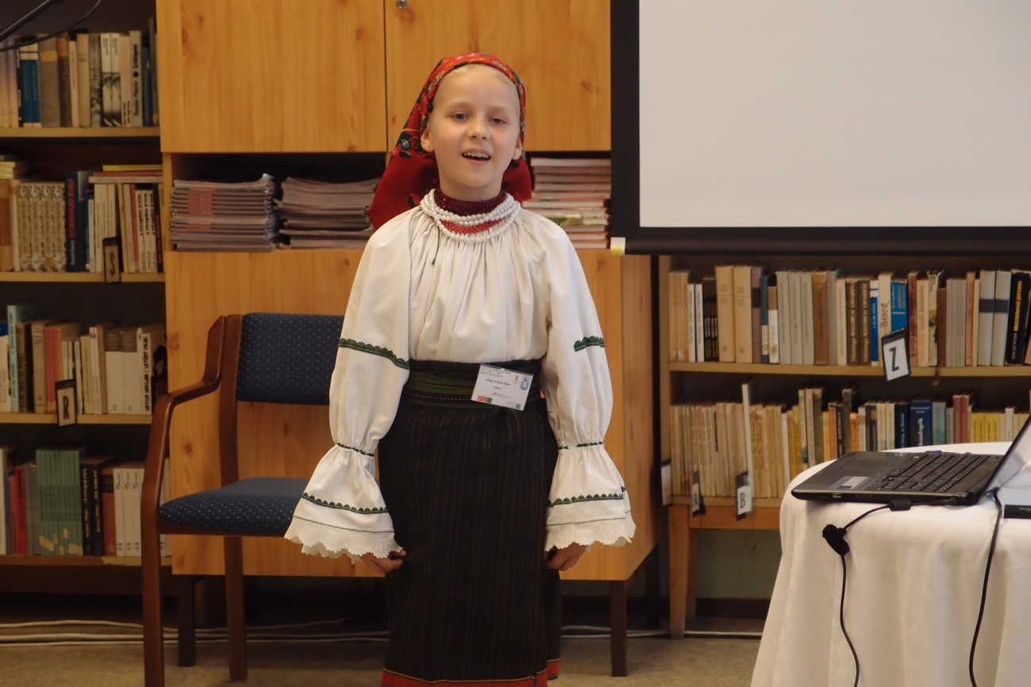
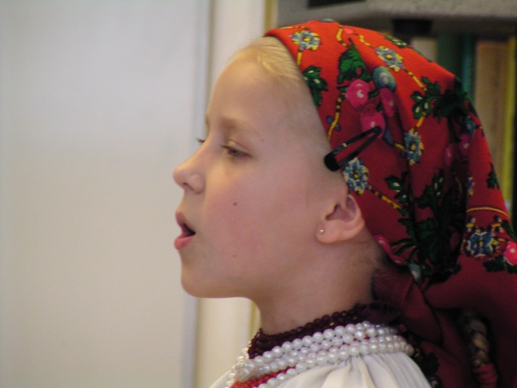
Művészeti produkció: a Rózsakerti Demjén István Református Általános Iskola tanulója, Megyeri-Kiss Réka gyimesi népdalokat énekel

Slide 29
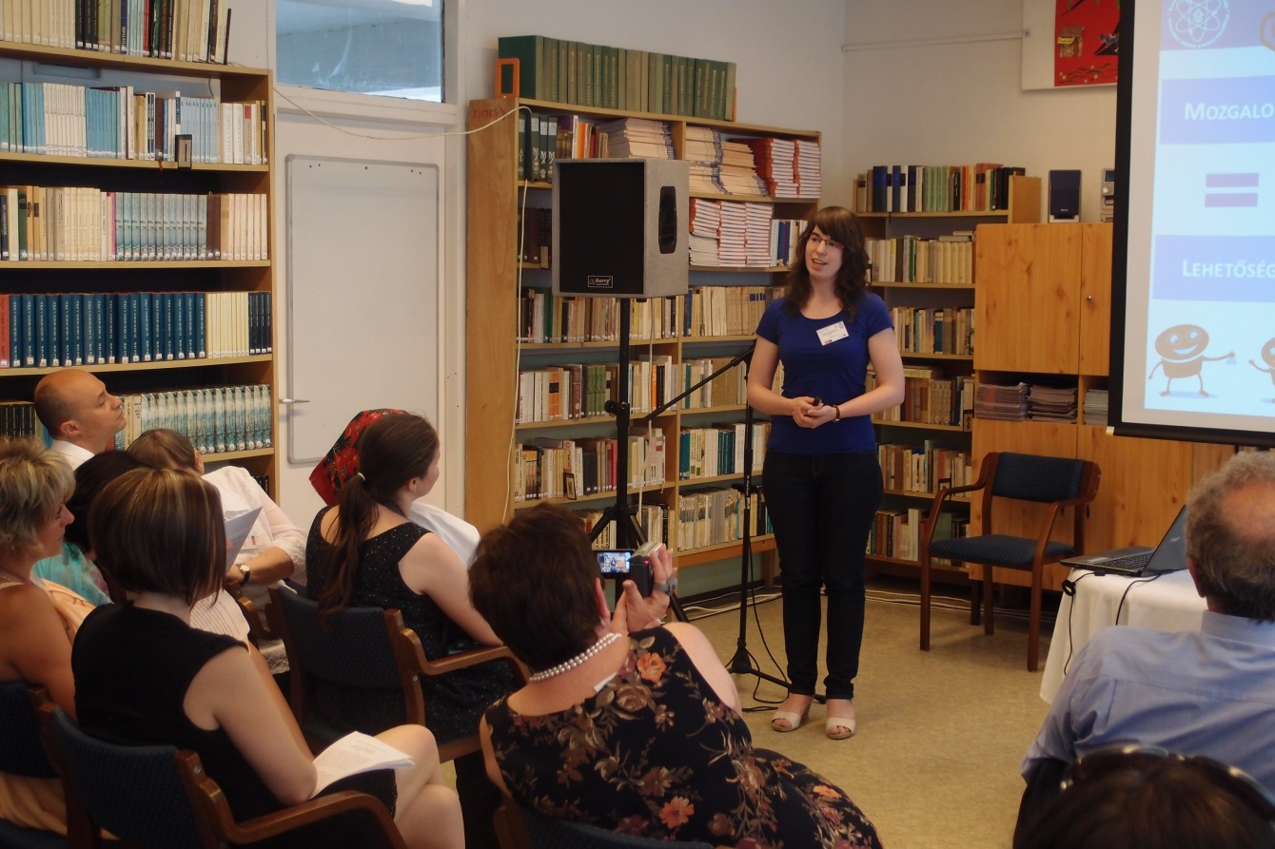
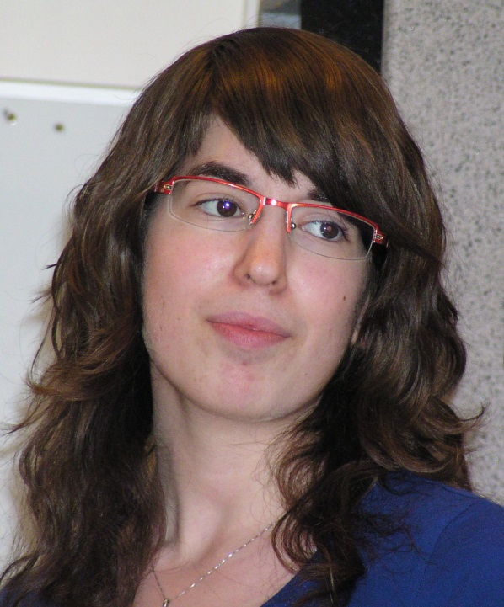
Bényei Éva Bernadett, a Kutató Diákok Országos Szövetségének alelnöke: KutDiák mozgalom – átjárhatóság a KGYTK és a KutDiák között

Slide 30
GALÉRIA A MŰVÉSZI ALKOTÁSOKBÓL

Slide 31
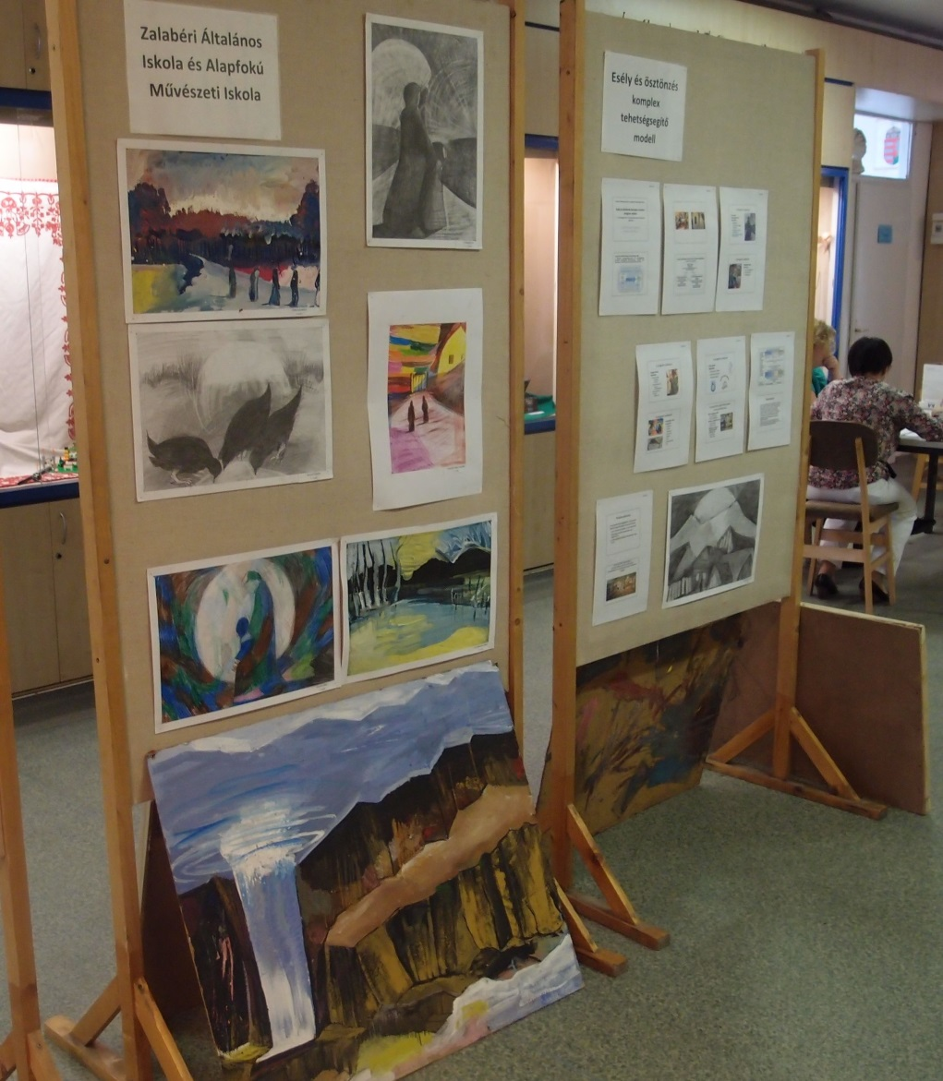
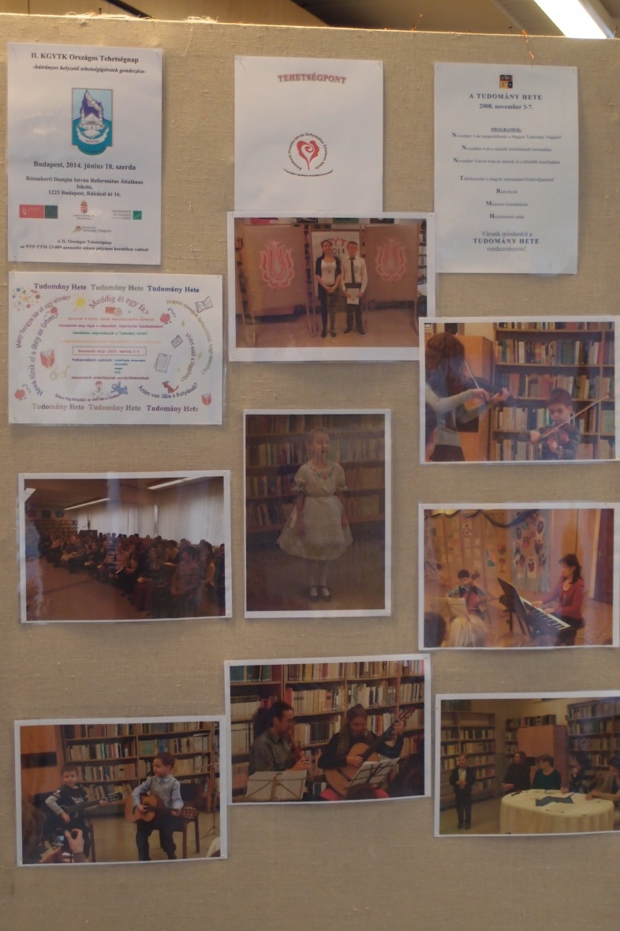
Részlet a művészeti galériából

Slide 32

Rába Martin 7. o. tanuló festménye, Zalabéri Általános Iskola és Alapfokú Művészeti Iskola

Slide 33
SZEKCIÓÜLÉSEK

Slide 34


I. szekció (szekcióvezető: Cseh Németh Zsuzsanna)
Hátrányos helyzetű tehetségígéretek gondozása – Mentori programok a KGYTK régióiban

Slide 35


II. szekció (szekcióvezető: Tanainé Szeghy Rita)
A kgytk-zalaber.hu weblap működtetésének tapasztalatai (nevezéstől az eredmények feltöltéséig) – A KGYTK Diákszervezetének működtetése

Slide 36


III. szekció (szekcióvezető: Dézsi Ágnes)
ÉKP igazgatói szekció - Tehetséges tanulók átmenetének segítése a KGYTK-ból a TUDOK-ba

Slide 37
MESTER ÉS TANÍTVÁNYA DÍJAK ÁTADÁSA

Slide 38


Művészeti produkció: a Zalabéri Általános Iskola és Alapfokú Művészeti Iskola tanulója, Dézsi Réka zalai népdalcsokrot ad elő

Slide 39

Mester és Tanítványa Díj díjoklevelek és díjak

Slide 40

KGYTK Mester és Tanítványa Díjoklevél 2014.
Kökény Adrienn tehetségnevelő részére, aki több éven keresztül
kiemelkedő tehetségnevelő munkát végzett tanítványainak a
Kutató Gyerekek Tudományos Konferenciája
című komplex tanulmányi versenyre történő felkészítésében.

Slide 41

KGYTK Mester és Tanítványa Díjoklevél 2014.
Kovács Lajos tehetségnevelő részére, aki több éven keresztül
kiemelkedő tehetségnevelő munkát végzett tanítványainak a
Kutató Gyerekek Tudományos Konferenciája
című komplex tanulmányi versenyre történő felkészítésében.

Slide 42

KGYTK Mester és Tanítványa Díjoklevél 2014.
Pusenyákné Tavasz Tünde tehetségnevelő részére, aki több éven keresztül
kiemelkedő tehetségnevelő munkát végzett tanítványainak a
Kutató Gyerekek Tudományos Konferenciája
című komplex tanulmányi versenyre történő felkészítésében.

Slide 43

KGYTK Mester és Tanítványa Díjoklevél 2014.
Balogh Balázs tehetségnevelő részére, aki több éven keresztül
kiemelkedő tehetségnevelő munkát végzett tanítványainak a
Kutató Gyerekek Tudományos Konferenciája
című komplex tanulmányi versenyre történő felkészítésében.

Slide 44

KGYTK Mester és Tanítványa Díj 2014.
Molnár Klára tehetségnevelő részére, aki több éven keresztül
kiemelkedő tehetségnevelő munkát végzett tanítványainak a
Kutató Gyerekek Tudományos Konferenciája
című komplex tanulmányi versenyre történő felkészítésében.

Slide 45

KGYTK Mester és Tanítványa Díj 2014.
Nagyné Bitter Ilona címzetes igazgató, tehetségnevelő részére, aki több éven keresztül
kiemelkedő tehetségnevelő munkát végzett és a
KGYTK Országos döntőt koordinálta.

Slide 46

Köszönő Oklevél
Bencze Péter,
a Rózsakerti Demjén István Református Általános Iskola igazgatója részére
a II. KGYTK Országos Tehetségnap színvonalas megrendezéséért.

Slide 47
HANGULATKÉPEK

Slide 48


Slide 49


Slide 50


Slide 51


Slide 52


Slide 53


Slide 54


Slide 55


Slide 56


Slide 57


Slide 58
A KGYTK – Kutató Gyerekek Tudományos Konferenciája –
II. Országos Tehetségnap
rendezője: KGYTK Tehetségsegítő Tanács
szervezője: a Rózsakerti Demjén István Református Általános Iskola, Budapest
a II. Országos Tehetségnap az NTP-TTM-13-009 azonosító számú pályázat keretében valósult meg

